Slide 1

Machine Learning and AI in Risk Management
Course
Applied Mathematical Modeling in Banking

Slide 2
Contents
General approach of math modeling
Показники ефективності моделей.
Поняття даних.
Генеральна сукупність та вибірка.
Способи отримання даних.
Види та типи даних: числові, категоріальні, логічні тощо.

Slide 3
Typical tasks
Data science approach
Basic approaches
Supervised Learning
Unsupervised Learning
Prediction
Classification
Clusterization
Tasks
Multiple
Binary
Notes:
The main distinction between the two approaches is the use of labeled datasets.
While supervised learning models tend to be more accurate than unsupervised learning models, they require upfront human intervention to label the data appropriately.
Unsupervised learning models, in contrast, work on their own to discover the inherent structure of unlabeled data

Slide 4
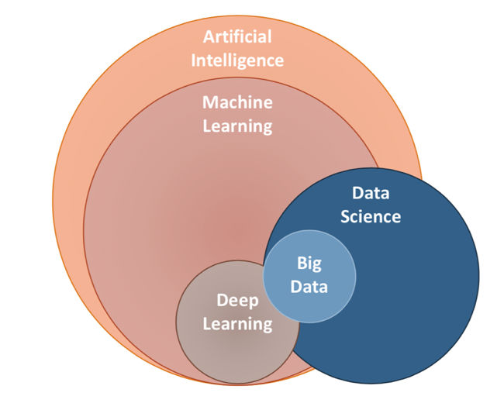
AI – ML - DS
Notes:
AI is different from Machine Learning, because it is working to create an intelligent system which can perform various complex tasks, whereas ML is working to create machines that can perform only those specific tasks for which they are trained.
Data science is about using data to provide value (money, growth, reputation, etc.) to an organization.
Machine learning is about using data to make optimized predictions.

Slide 5
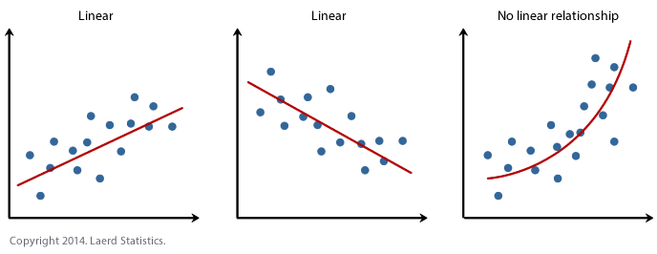
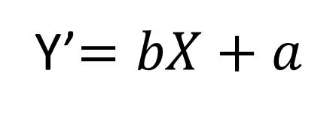
Linear Regression
Y’$=bX+a$

Slide 6
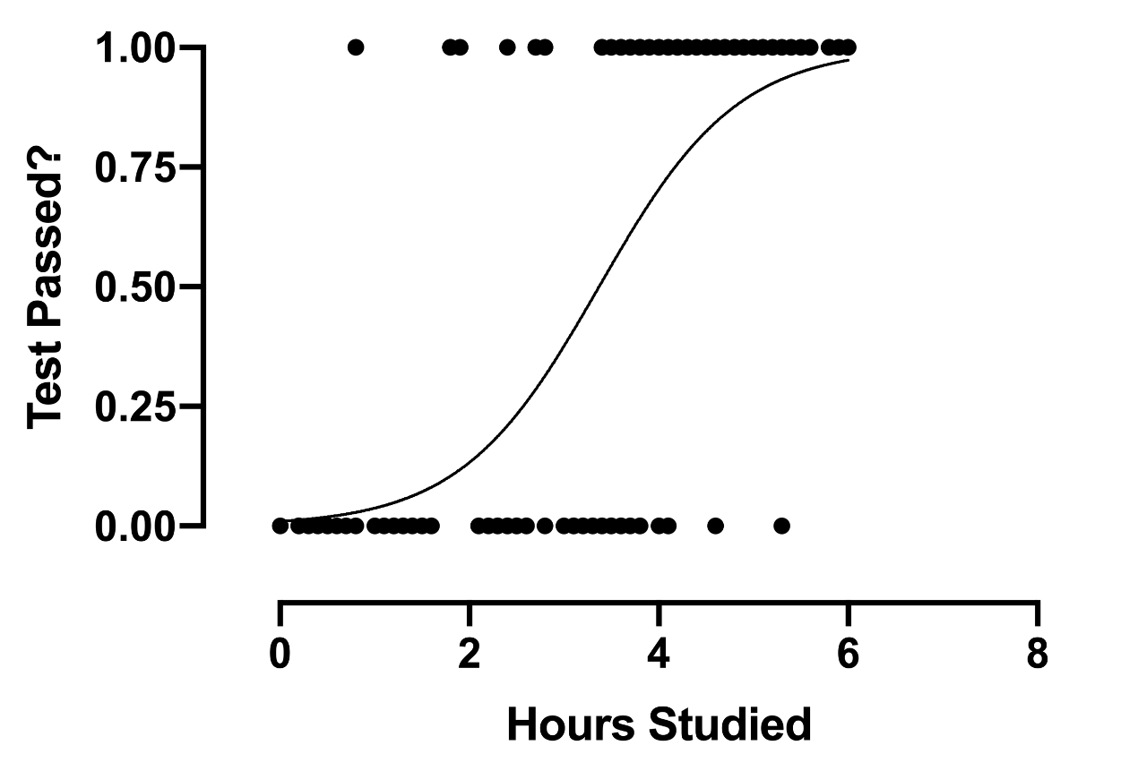
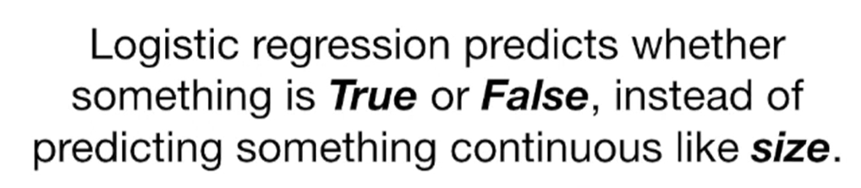
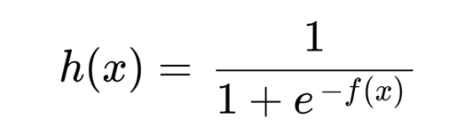
Logistic Regression

Slide 7
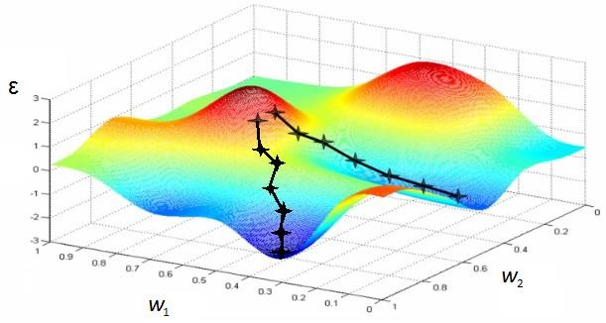
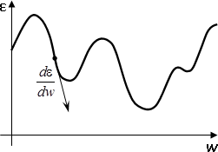
Parameter optimization
Notes:
Gradient descent is an algorithm that numerically estimates where a function outputs its lowest values.

Slide 8
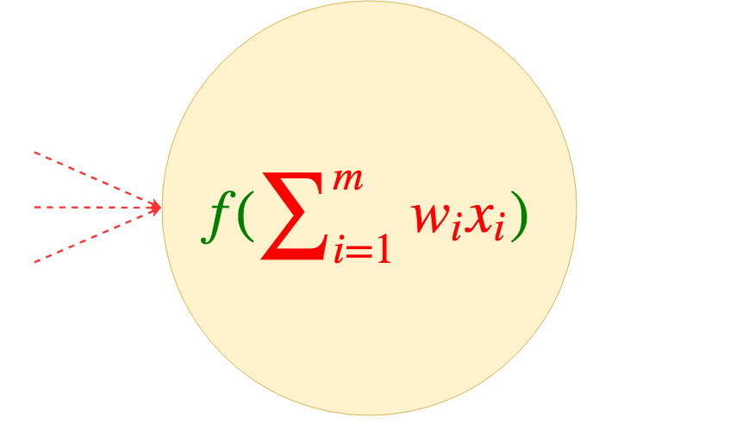
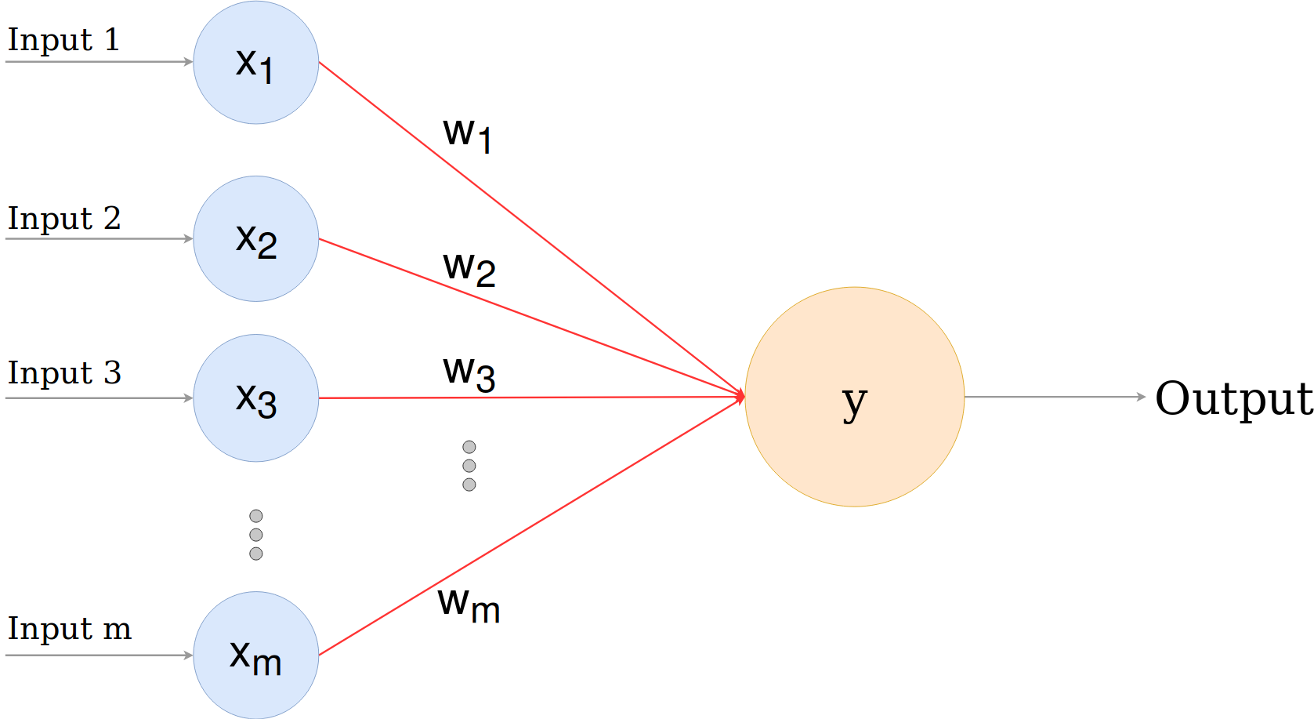
Neural Network Perceptron
A perceptron is a single layer neural network
Notes:
Input nodes are connected to the output with synapses. Each synapse has a weight.
the scores are calculated and the prediction is made in the output unit based on the inputs and weights.
to make a prediction from this calculated score, we have to use an activation function (sygmoid)

Slide 9
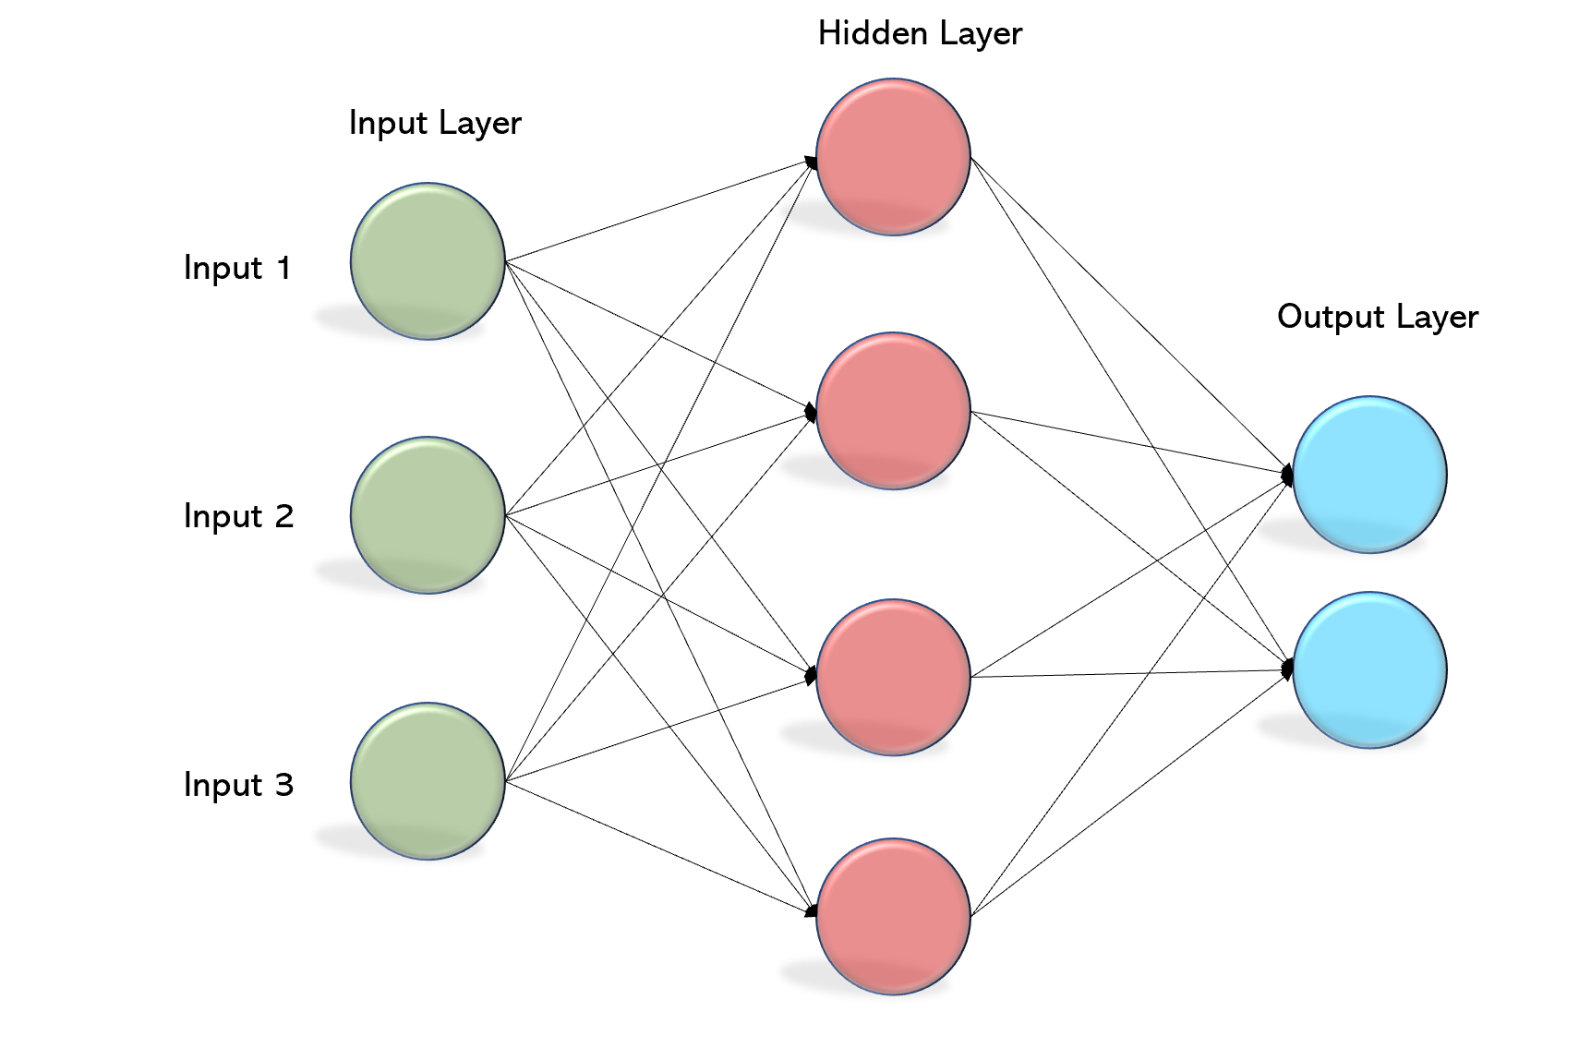
Multi layer Perceptron (MLP)
Notes:
MLP consists of at least three layers of nodes: an input layer, a hidden layer and an output layer.
each node is a neuron that uses a nonlinear activation function

Slide 10
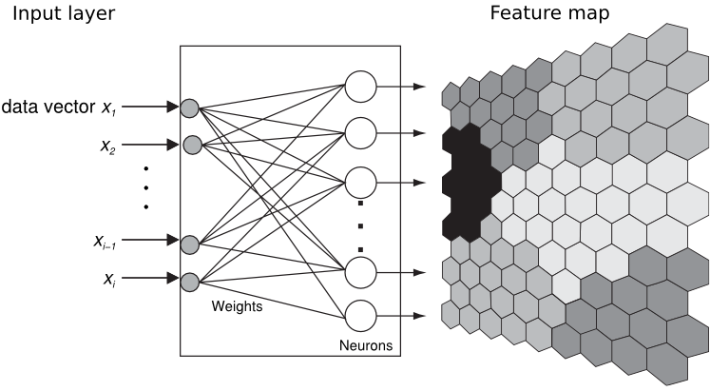
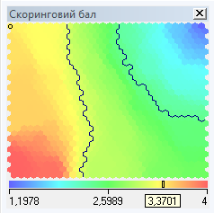



Self-Organizing Maps
x_{i}

Slide 11
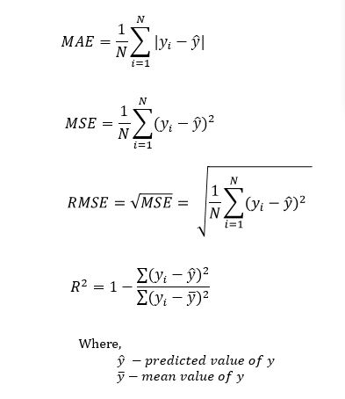
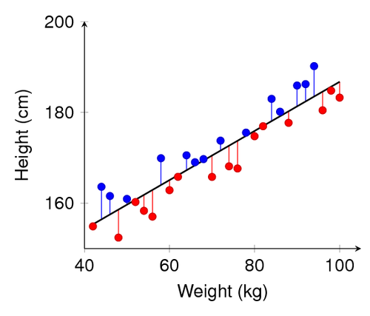
Regression Model Accuracy
Notes:
Evaluating the model accuracy is an essential part of the process in creating machine learning models to describe how well the model is performing in its predictions.
The errors represent how much the model is making mistakes in its prediction. The basic concept of accuracy evaluation is to compare the original target with the predicted one according to certain metrics.
R-squared (Coefficient of determination) represents the coefficient of how well the values fit compared to the original values. The value from 0 to 1 interpreted as percentages. The higher the value is, the better the model is.
Mean Squared Error,
Mean Absolute Error

Slide 12
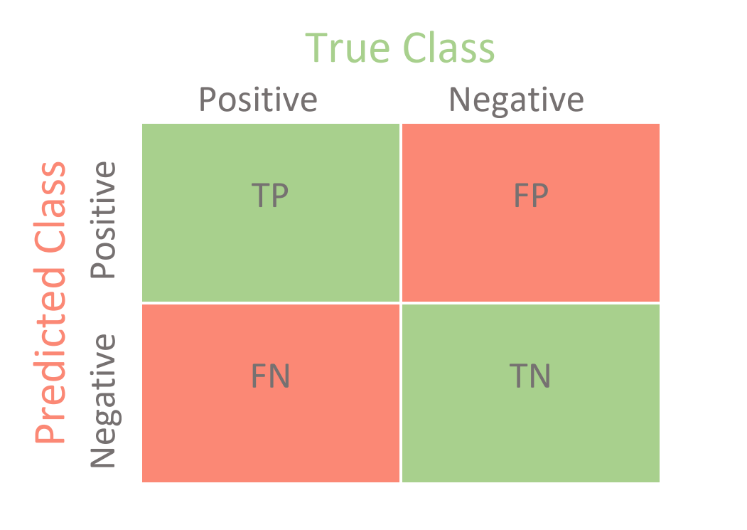
Classification Model Accuracy
Confusion Matrix for Binary Classification
TP - correctly predicts the positive class as positive
TN - correctly predicts the negative class as negative
FP - incorrectly predicts the negative class as positive
FN - incorrectly predicts the positive class as negative
Notes:
Here are some of the most common performance measures you can use from the confusion matrix.
Accuracy: overall accuracy of the model,
Misclassification Rate: It tells you what fraction of predictions were incorrect
Precision: It tells you what fraction of predictions as a positive class were actually positive
Recall: It tells you what fraction of all positive samples were correctly predicted as positive by the classifier
F1-score: It combines precision and recall into a single measure.

Slide 13
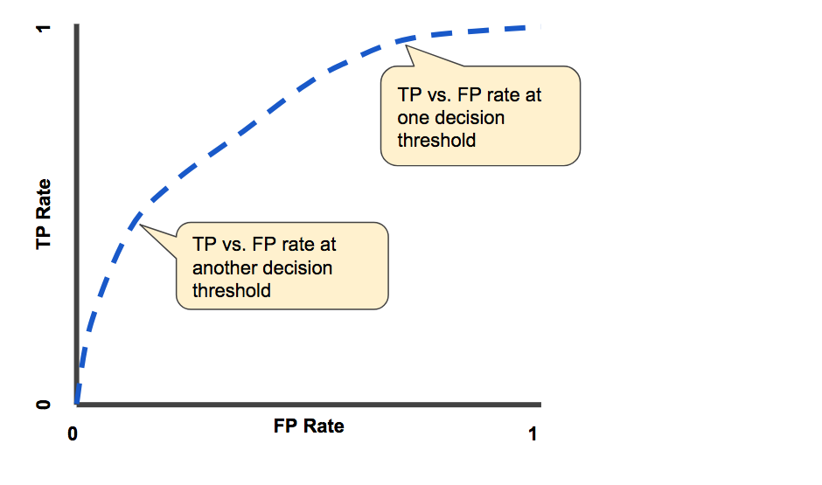
ROC curve
Notes:
An ROC curve (receiver operating characteristic curve) is a graph showing the performance of a classification model at all classification thresholds.
Our goal with the ROC is for our blue line in the graph below to be as close as possible to upper-left portion of the figure.
On the other hand, the closer it is to the linear line, the worst our model performance.

Slide 14
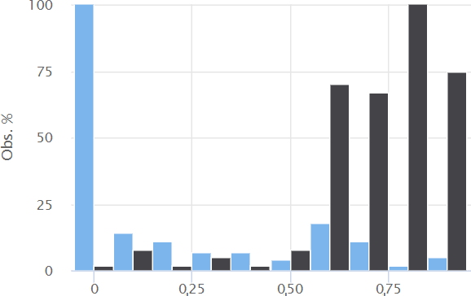
Процентилі розподілу скорингових балів

Slide 15
Оцінка ефективності класифікації
OVERDRAFT
COMPLIANCE
Probability range | Bad clients |  |  |  | Good clients
0-10% |  |  | 7% |  | 63%
10-20% |  | 4% |  |  |  | 4%
20-30% | 2% |  |  |  |  | 4%
30-40% |  |  | 7% |  |  |  | 7%
40-50% | 0% |  |  |  |  | 2%
50-60% | 0% |  |  |  | 0%
60-70% |  |  | 7% |  |  | 2%
70-80% |  |  | 7% |  | 0%
80-90% |  |  |  | 11% |  |  | 7%
90-100% | 57% |  |  |  |  |  | 9%
Probability range | Denied |  |  |  |  |  | Approved
0-10% |  | 3% |  |  |  |  | 33%
10-20% |  |  |  | 11% |  |  |  |  |  |  |  |  | 17%
20-30% |  | 3% |  |  |  |  | 0%
30-40% |  |  | 6% |  |  |  |  |  |  |  | 11%
40-50% |  |  | 6% |  |  |  |  |  |  | 8%
50-60% |  |  |  | 11% |  |  |  |  |  |  |  | 14%
60-70% | 17% |  |  |  |  |  |  | 3%
70-80% |  |  |  | 11% |  |  |  |  |  | 8%
80-90% |  |  |  |  | 14% |  |  |  | 6%
90-100% | 19% |  |  |  |  |  | 0%
№
№
1
2
3
4
5
6
7
8
9
10
1
2
3
4
5
6
7
8
9
10

Slide 16
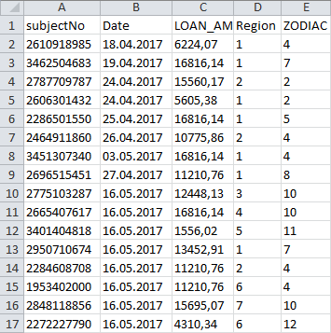
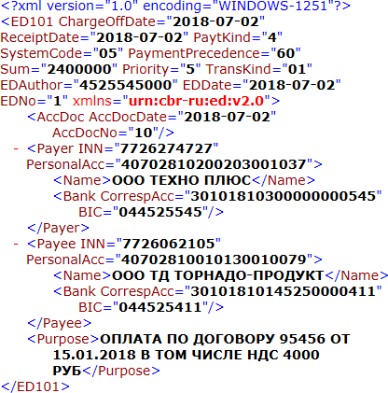

Дані
Структуровані
впорядковані в вертикальні стовпці (поля) і горизонтальні рядки (записи або спостереження)
Слабоструктуровані
тип структурованих даних,
у яких немає строгої структури моделей даних
Неструктуровані
дані, які не мають певної структури, не передбачають наявності заздалегідь визначених стовпців конкретного типу

Slide 17
Фрагмент бази даних кредитування фізосіб
npp Дата сделки Срок (мес) Пол Дата рожде Возраст Образова Сімейний ст Кількість крEMAIL
Область ре Нас. Пункт Сумма обеспе Вид обесп Соотношен
01.02.2012 35 Ж 12.05.1970 48 Вища освРозлучени 1 відсутній Дніпропе Кривий Ріг
09.08.2005 128 Ч В громадян 2 відсутній Дніпропе Кривий Рі 40 000,00 ДОГОВ. п 0,2217
31.05.2016 Ж 22.05.1962 56 Вища освОдружени 1 наявний Київська осмт. Глеваха
18.10.2010 62 Ж 02.11.1978 39 Середня Розлучени 2 відсутній обл. Дніп м. Кривий Ріг
26.07.2007 141 Ж 18.04.1966 52 Середня Розлучени 2 відсутній Дніпропе Кривий Рі 260 400,00 Нерухом. 0,1305
6 17.12.2007 204 Ч 11.04.1965 53 Вища освРозлучени 4 наявний м. Київ 860 800,00 Нерухом. 0,8132
11.07.2013 23 Ч 26.06.1981 37 Середня Розлучени 0 відсутній Одеська Одеса
13.09.2013 51 Ч 16.02.1970 48 Вища освРозлучени 2 відсутній Одеська Одеса
17.02.2014 25 Ж 22.12.1959 58 Вища освОдружени 1 відсутній м. Київ
21.11.2007 145 Ч 01.08.1967 51 Вища освРозлучени 3 відсутній Одеська оОдеса 629 733,42 Транспор 0,0506 11 21.11.2007 107 Ч 29.01.1975 43 Вища освВ громадян 4 відсутній Севастоп 261 000,00 Нерухом. 0,0701
30.10.2007 97 Ч 29.09.1963 55 Середня Одружени 2 відсутній обл. Харк м. Харків 106 880,00 Транспор 0,0047
22.10.2007 146 Ч 29.12.1971 46 Вища освРозлучени 2 відсутній Київська Буча 114 600,00 Нерухом. 0,1367
22.10.2007 123 Ж 04.11.1954 63 Вища освОдружени 1 відсутній Київська Буча 236 800,00 Нерухом. 0,0393
13.06.2013 54 Ч 07.05.1958 60 Середня Розлучени 3 відсутній Тернопіл Тернопіль
26.04.2013 31 Ч 03.09.1972 46 Середня В громадян 1 відсутній Київська оКиїв
24.10.2007 119 Ч 17.05.1981 37 Вища освРозлучени 2 відсутній м. Київ
12.04.2012 46 Ж 19.09.1974 44 Вища освРозлучени 1 наявний обл. Зака м. Ужгород
19 13.03.2008 109 Ч 28.02.1956 62 Середня Одружени 2 відсутній 254 100,00 Транспор 0,0939
07.03.2008 121 Ч 28.02.1956 62 Вища освОдружени 2 відсутній РівненськРівне 476 600,00 Нерухоме 0,0548
13.03.2008 109 Ж 09.01.1972 46 Вища освРозлучени 1 наявний ЗакарпатсУжгород 343 000,00 Нерухоме 0,1362
29.04.2016 Ч 05.10.1966 51 Середня В громадян 2 наявний м. Київ
23 29.09.2011 66 Ч 05.10.1966 51 Вища освРозлучени 1 наявний
28.03.2016 Ч 05.10.1966 51 Вища освРозлучени 1 наявний Львівська Львів
19.09.2008 136 Ч 18.05.1979 39 Середня В громадян 1 відсутній ДніпропеКРИВИЙ Р 757 700,00 ДОГОВ. п 0,1248
27

Slide 18
Фрагмент бази даних кредитування МСП
TXT_K0ADDRES_REG EMP BP_ID_DATE EMAIL DATE_AC_OPE ZSUM_NET_ZSUM_NET_2 ZSUM_NET_3 ZSUM_NET_4 ZSUM_NET_5 ZSUM_NET ZSUM_NE ZSUM_NE ZSUM_NE ZSUM_NE ZSUM_NE ZSUM_NE ZNUM_PAR ZNUM_PAR ZNUM_PAR
ТОВ | Київ м. Київ | 2 | 24.02.2011 | есть | 22.02.2011 | 143052 | 135083 | 127676 | 144823 | 128198 | 111539 | 185748 | 101883 | 154291 | 145252 |  |  | 49 | 45 | 41
ТДВ | Чернівецька м. | 29 | 16.10.1995 | есть | 01.03.2011 | 236274 | 177848 | 335702 | 333744 | 450089 | 712816 | 255641 |  |  |  |  |  | 7 | 9 | 10
ТОВ | Харківська м. Ха | 20 | 17.03.2011 | есть | 03.03.2011 | 797514 | 1324336 |  |  |  |  |  |  |  |  |  |  | 9 | 13
ТОВ | Кіровоградська | 22 | 05.03.2007 | есть | 04.03.2011 | 810215 | 544289 | 555377 | 470178 | 382781 | 325584 | 618314 | 188980 |  |  |  |  | 7 | 5 | 4
ТОВ | Закарпатська м. | 88 | 21.02.2011 | есть | 15.03.2011 | 2000210 | 3129786 | 1757417 | 3357520 | 2266275 |  |  |  |  |  |  |  | 6 | 5 | 5
Коле | Чернівецька м. | 3 | 06.08.1997 | нет д | 15.03.2011 | 272708 | 121580 | 56848 | 4200 | 960 | 8400 | 10 |  |  |  |  |  | 15 | 5 | 3
ТОВ | Херсонська м. Х | 2 | 21.03.2011 | есть | 16.03.2011 | 721598 | 537283 | 1084094 | 1963009 | 1492019 | 1200104 |  |  |  |  |  |  | 11 | 11 | 16
ТОВ | Вінницька м. Ві | 12 | 12.09.2007 | есть | 17.03.2011 | 2610539 | 3463398 | 2138791 | 2432213 | 3102852 | 2555515 | 3166851 | 3317919 | 3262622 | 4882216 |  |  | 5 | 5 | 5
ТОВ | Рівненська м. Рі | 5 | 31.03.2011 | есть | 22.03.2011 | 863451 | 1166901 |  |  |  |  |  |  |  |  |  |  | 5 | 3
ТОВ | Київ м. Київ | 27 | 15.03.2011 | нет д | 22.03.2011 | 4264858 | 4689749 | 3234370 | 4741551 | 5174686 | 4272829 | 2331977 | 4015523 | 1720100 | 2529616 | 1663682 | 2422740 | 11 | 11 | 7
ТОВ | Харківська м. Ха | 4 | 12.06.2000 | есть | 06.10.2008 | 838997 | 748370 | 953786 | 632414 | 1101199 | 778615 | 1312473 | 671175 |  |  |  |  | 10 | 15 | 15
ПП | Кіровоградська | 3 | 16.03.2011 | есть | 25.03.2011 | 270324 | 210181 | 148550 | 139412 | 324049 | 253270 |  |  |  |  |  |  | 58 | 50 | 50
ТОВ | Хмельницька м. | 1 | 03.11.2010 | нет д | 29.03.2011 | 1618097 | 1428347 | 788793 | 942805 | 474069 | 313697 | 228547 | 277708 | 165096 | 244732 | 180077 | 172505 | 143 | 130 | 65
ТОВ | Київська м. Бро | 80 | 13.08.2009 | есть | 29.03.2011 | 9011608 | 5173743 | 5336259 | 10993178 | 9992914 |  |  |  |  |  |  |  | 79 | 83 | 88
ТОВ | Дніпропетровська | 12 | 01.04.2011 | есть | 30.03.2011 | 3919108 | 6933651 | 8436824 | 4377708 | 8984371 | 10031709 | 2661787 | 2860148 |  |  |  |  | 34 | 31 | 37
ПП | Київ м. Київ | 6 | 18.02.2010 | есть | 08.04.2011 | 2000360 | 1482750 | 1761529 | 2086057 | 1478019 | 1920622 |  |  |  |  |  |  | 5 | 6 | 6
ТОВ | Київська с-ще. Ч | 4 | 02.09.2008 | есть | 24.06.2009 | 1662509 | 2401624 | 2619257 | 2808939 | 2544466 |  |  |  |  |  |  |  | 78 | 85 | 77
ТОВ | Харківська м. Ха | 7 | 02.10.1995 | есть | 11.04.2011 | 166630 | 352614 | 161610 | 82484 | 318045 | 322670 | 311683 | 325571 | 224780 | 236277 | 357440 |  | 12 | 15 | 9
ТОВ | Дніпропетровська | 5 | 05.04.2011 | есть | 12.04.2011 | 485950 | 553935 | 424736 | 491500 | 453400 | 462800 | 771000 |  |  |  |  |  | 11 | 11 | 17
ТОВ | Одеська с-ще. Ф | 58 | 14.04.2011 | есть | 13.04.2011 | 3325065 | 4683305 | 3209959 | 5724291 | 3749531 |  |  |  |  |  |  |  | 48 | 40 | 47
ТОВ | Київ м. Київ | 10 | 14.04.2011 | есть | 13.04.2011 | 2246515 | 1615632 | 2068325 | 2093505 | 928771 | 1381701 | 941247 | 745793 | 0 |  |  |  | 26 | 22 | 23
ПП | Закарпатська м. | 2 | 01.04.2011 | есть | 15.04.2011 | 125613 | 181342 | 123125 | 77211 | 161813 | 35173 | 61688 | 141284 | 39891 | 86180 | 64633 | 164811 | 11 | 14 | 12
ПП | Львівська с. Сокі | 7 | 24.03.2011 | есть | 18.04.2011 | 205289 | 175885 | 155083 | 154670 | 274330 | 220148 | 221203 | 56377 | 23211 | 55289 | 46871 | 40392 | 12 | 12 | 10
ТОВ | Київ м. Київ | 1 | 12.04.2011 | есть | 22.04.2011 | 629574 | 380270 | 535675 | 321339 | 144356 | 106643 | 137511 | 162234 | 36400 | 95400 | 185730 | 34950 | 10 | 8 | 7
ТОВ | Дніпропетровська | 7 | 12.04.2011 | есть | 22.04.2011 | 541538 | 738719 | 919410 | 792270 | 681205 | 641370 | 863176 | 737508 |  |  |  |  | 14 | 11 | 12
ТОВ | Вінницька м. Ві | 8 | 27.04.2011 | есть | 26.04.2011 | 241240 | 374435 | 246172 | 357121 | 272633 | 226767 | 242700 |  |  |  |  |  | 40 | 37 | 38
ТОВ | Київ м. Київ | 2 | 04.05.2011 | есть | 27.04.2011 | 231496 | 158040 | 315768 | 610065 | 583814 | 525014 | 316193 | 309746 | 438555 |  |  |  | 17 | 11 | 14
ТОВ | Харківська м. Ха | 10 | 05.05.2011 | есть | 28.04.2011 | 4240328 | 3946956 | 4708195 | 5792380 | 7351769 | 5745429 | 4840435 | 5195575 | 5757568 |  |  |  | 19 | 21 | 18
ТОВ | Київ м. Київ | 16 | 19.09.2006 | есть | 04.05.2011 | 29852 | 18540 | 1006 | 0 | 0 | 0 |  |  |  |  |  |  | 1 | 3 | 1
ТОВ | Харківська м. Ха | 23 | 04.05.2011 | есть | 29.04.2011 | 3625663 | 2756402 | 4231028 | 1809946 | 1780431 | 2492479 | 5015122 | 3378405 | 2668829 | ####### | 3697258 | 8722416 | 208 | 183 | 195 28

Slide 19
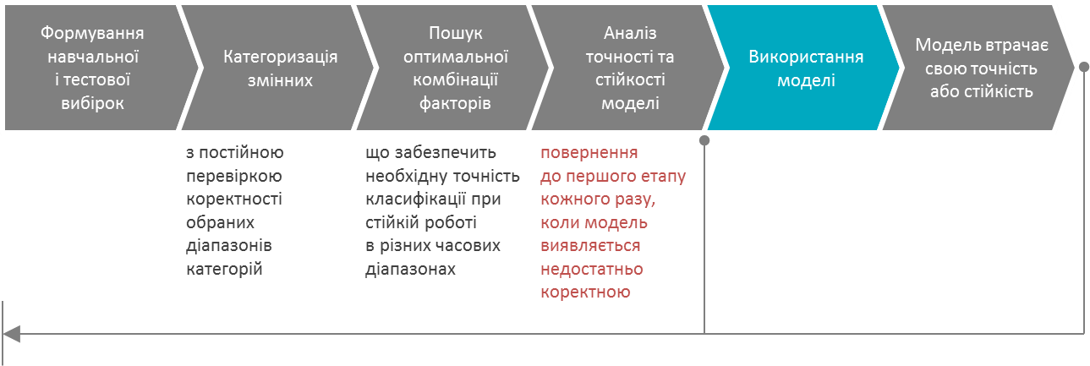
Процес розробки
скорингової моделі
29

